Slide 1
설치과정

Slide 2
차례
본, 자료에는 개발기술을 공부하기 위한
사전 설치에 필요한것을 모아둔것임.
Virtualbox설치- 가상운영체계 매니저
Ubuntu(serve버전)설치 – 운영체계
Xshell설치(secureCrt설치) – ssh shell설치
Sftp설치
Anaconda설치 – 가상어플환경
가상환경만들기
Jupyter(notebook)설치

Slide 3
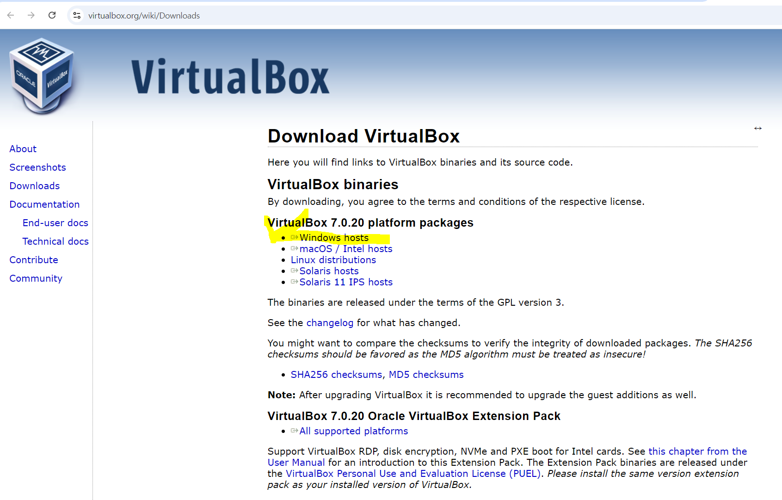
1. virtualbox
윈도우에서
가상의 또 다른 운영체계를
만들어주는 도구
결국, 이거 사용하면
서버없이도 내 PC에서 서버를
하나 갖는것과 같음.
이런 유사제품이 여러 개 있음.
https://www.virtualbox.org/wiki/Downloads

Slide 4
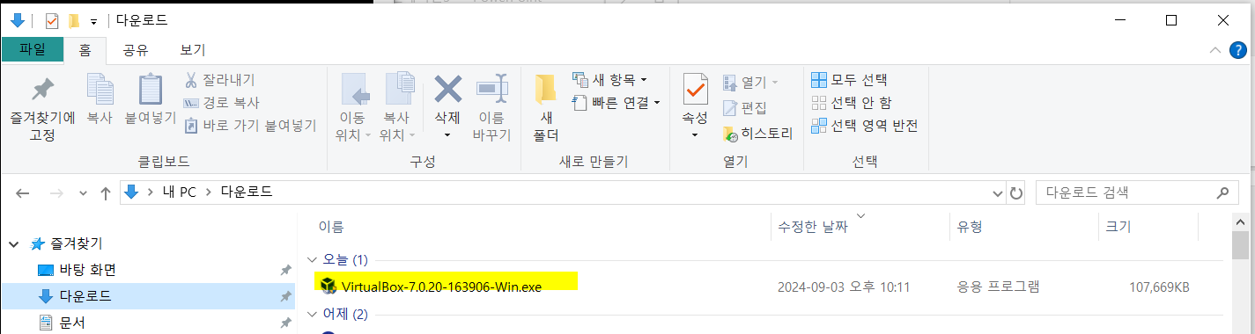
다운로드폴더에서
실행시킨다.

Slide 5
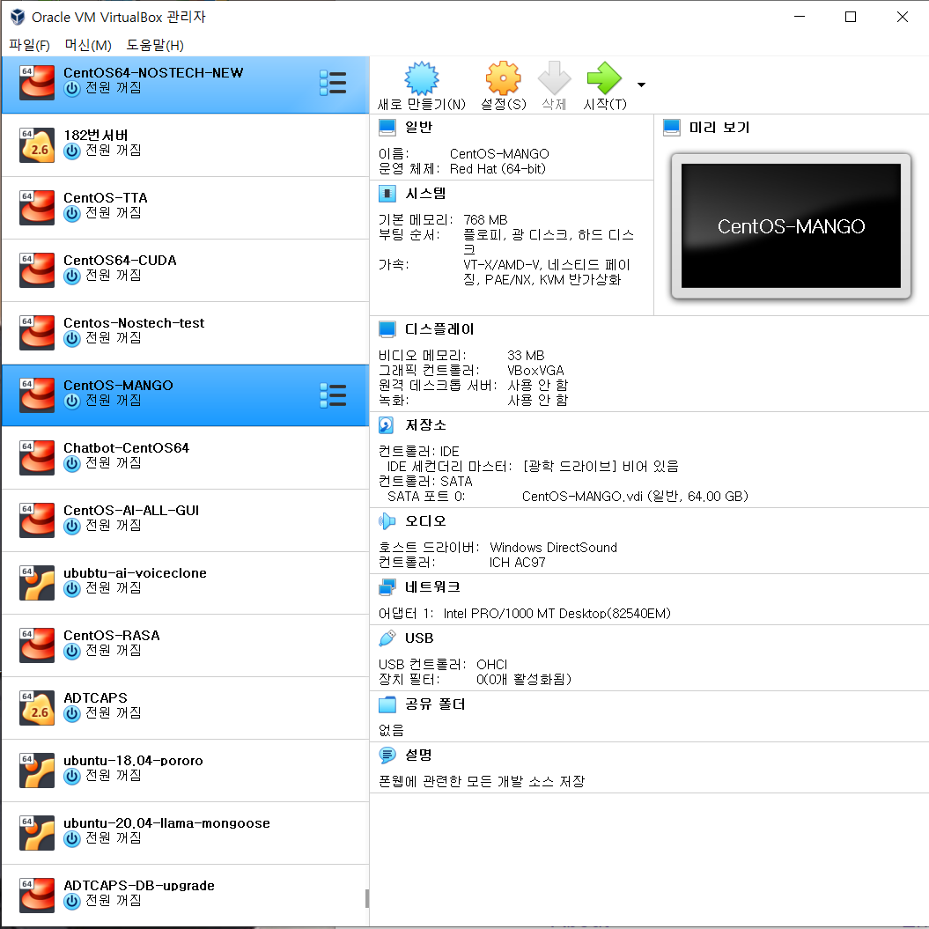
앱을 실행하면 나오는 화면
왼쪽 화면은
이미 다양한 종류의 가상시스템을
설치한 모습
서로 다른 OS를 설치하거나
서로 다른 응용프로그램을 설치하거나
서로 다른 환경으로 사용해야 할경우에
머신을 만들어서 사용한다.
동시에 2개이상을 실행시켜도 동작은
한다.

Slide 6
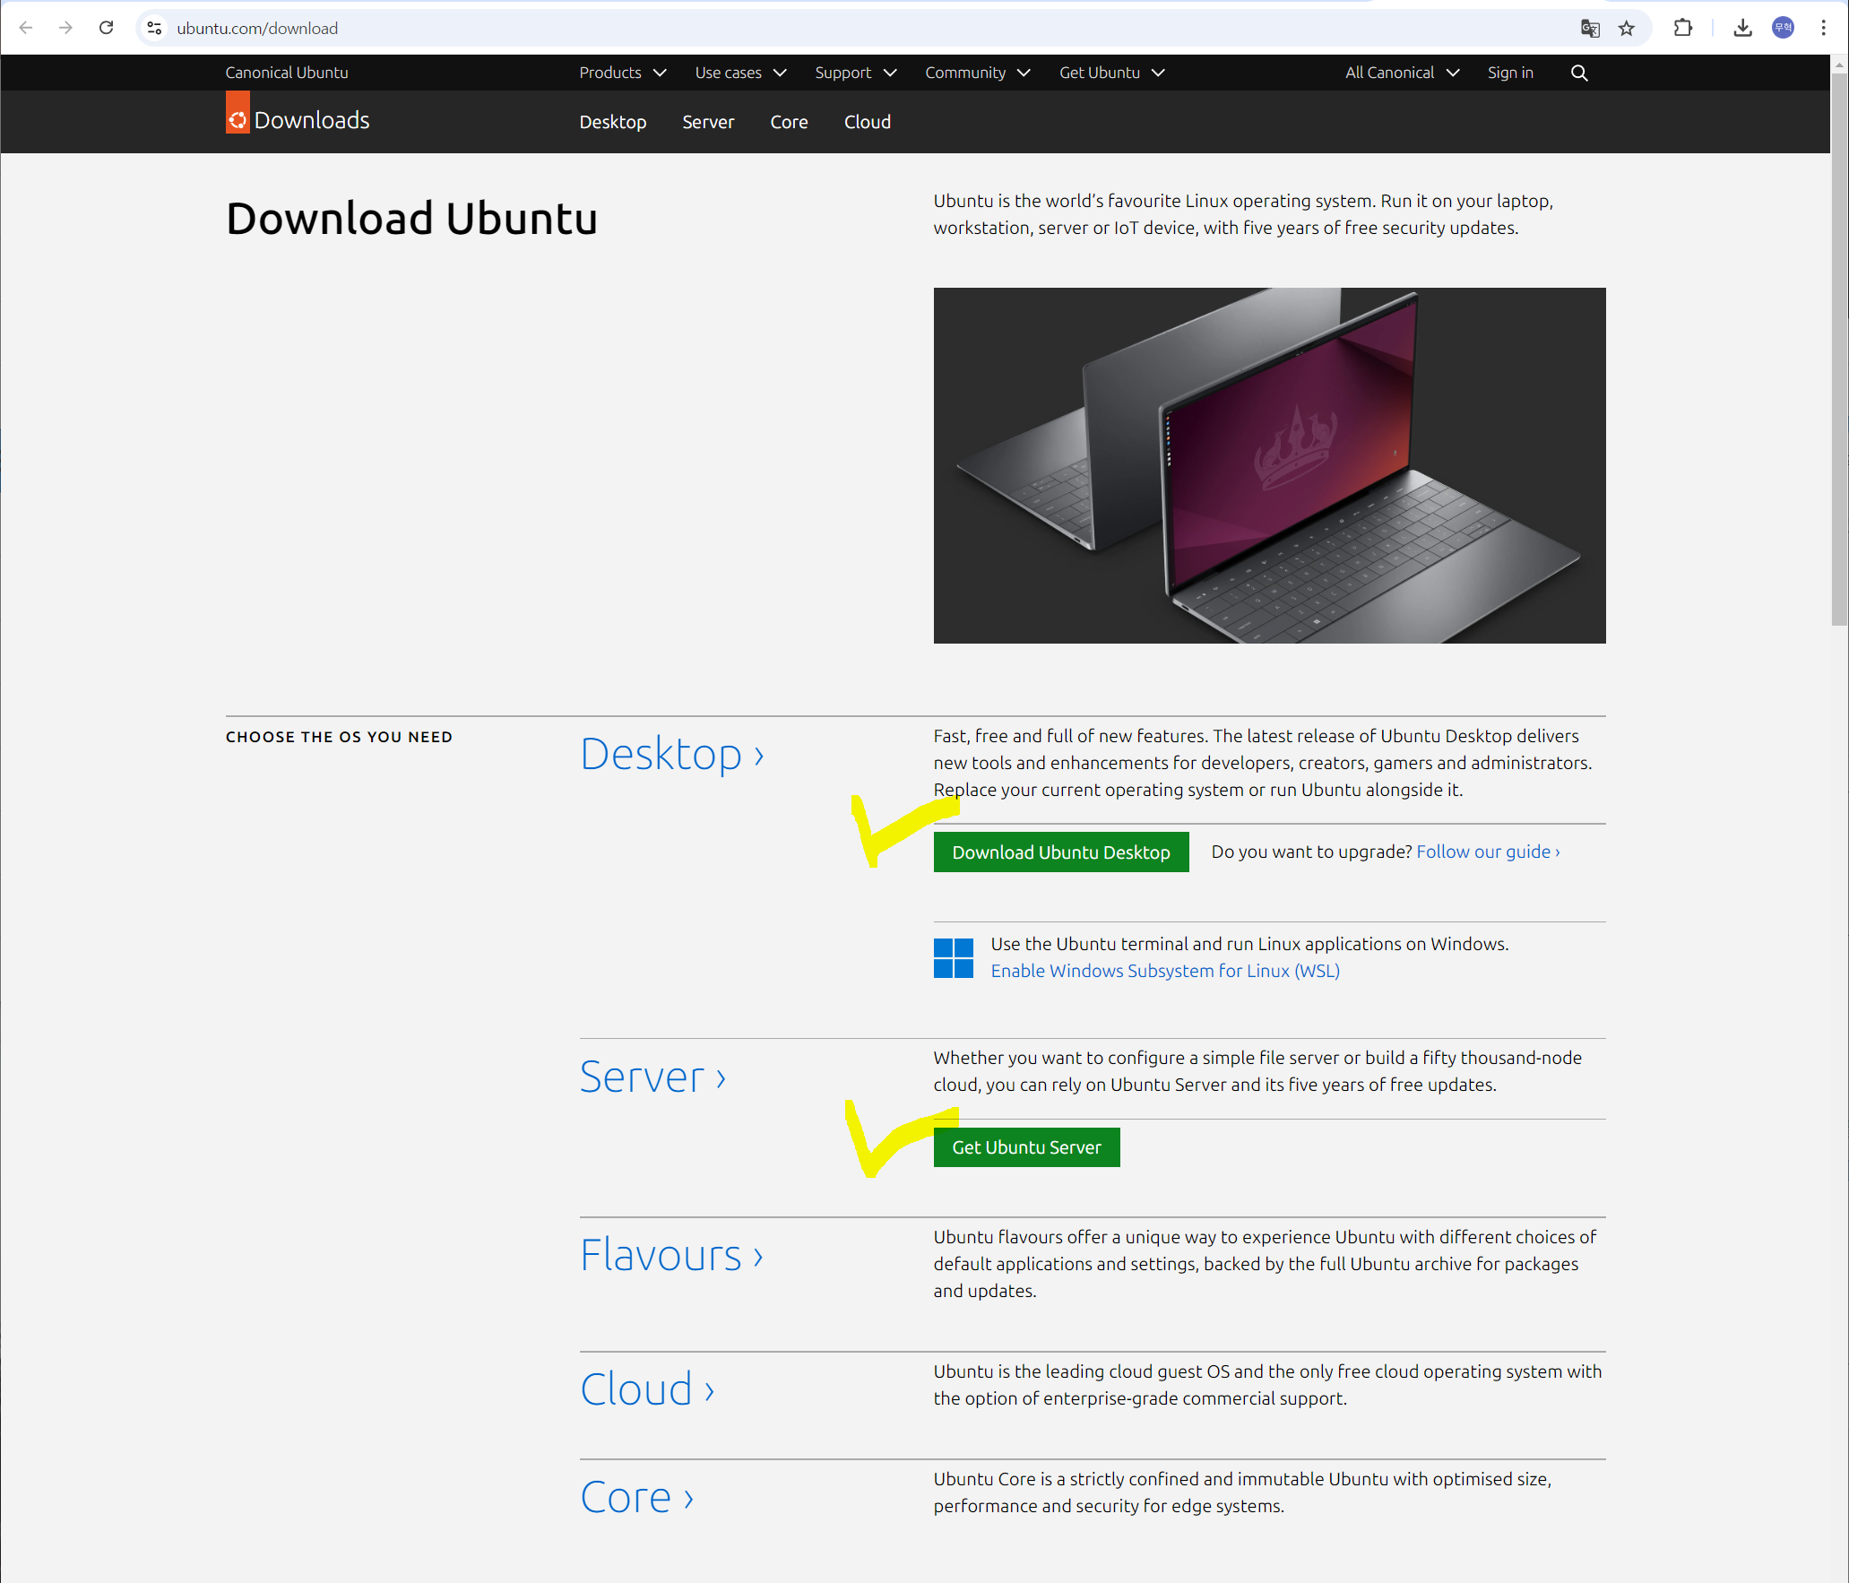
2. Ubuntu
Linux를 서버로 많이 사용한다.
Redhat, Debian 계열로 나누어지고
명령어도 서로 다르다.
Centos는 redhat계열로 지금까지 많이
무료이어서 많이 사용되었으나,
유료화되면서, 많은 기업들이
다른 대안으로 ubuntu 및 다른 linux를
사용하고 있다.
Ubuntu는 centos와는 다른 계열이나
안정화가 잘되어 있어서 많이 선호한다.
https://ubuntu.com/download

Slide 7
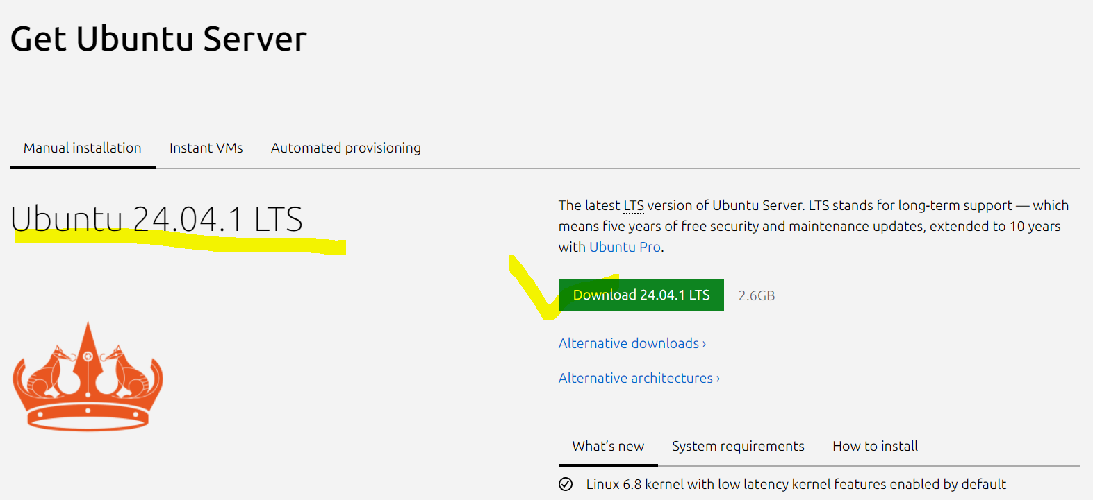
Server와 desktop 모델로 구분해서
제공해주고 있다.
Desktop에는 standalone사용하는데
필요한 다양한 기능들이 포함되어 있다.

Slide 8
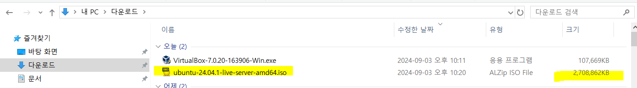

Slide 9
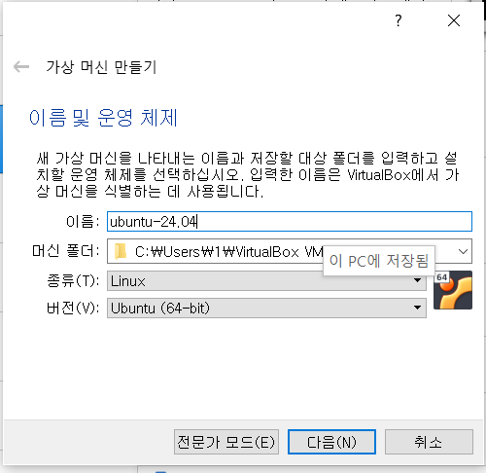
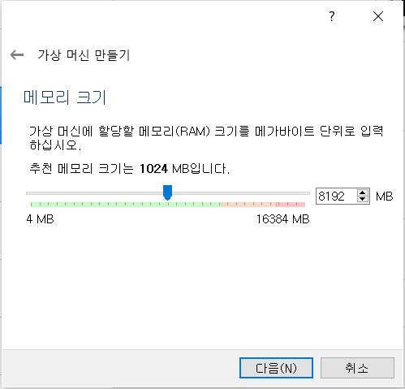
메모리는 사용하려는
목적에 따라, 크기를 선택한다.
AI에서는 모델을 load해서 사용하기때문에
큰 메모리가 필요하다.

Slide 10
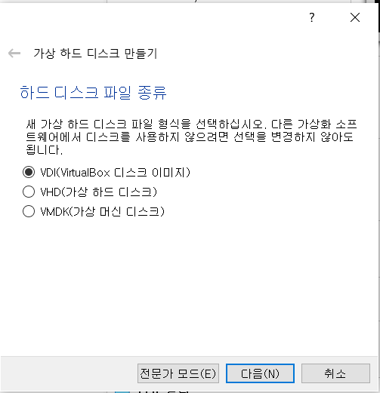
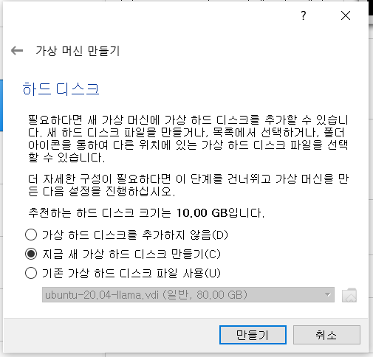

Slide 11
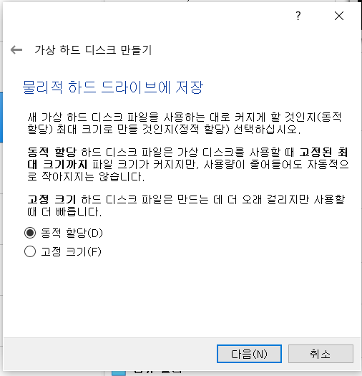
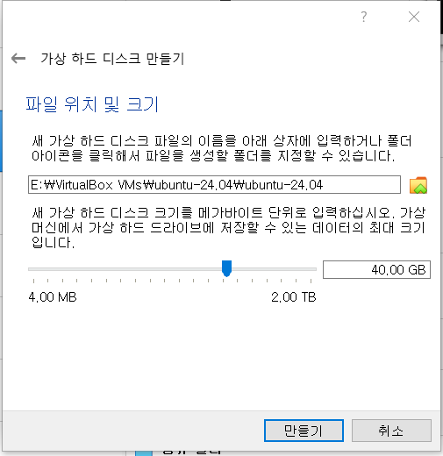
하드디스크 크기또한
모델등 다운로드를 받기때문에
가능한 크게 잡는다.

Slide 12
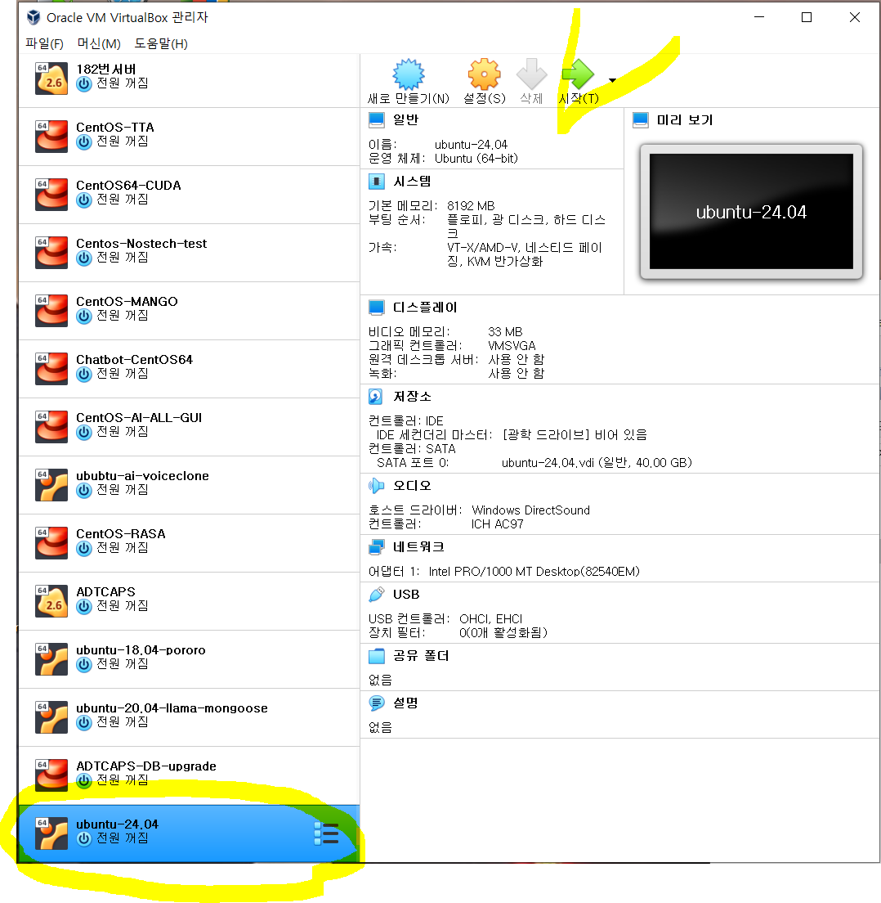
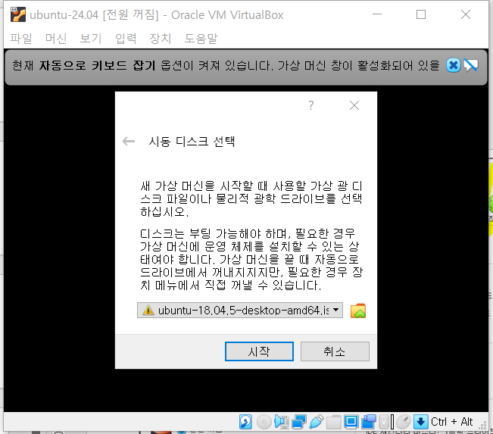
만든 머신을 실행하면,
마치 CDROM으로 부팅하는것처럼
ISO파일이 있는파일을 선택해줘야 한다.

Slide 13
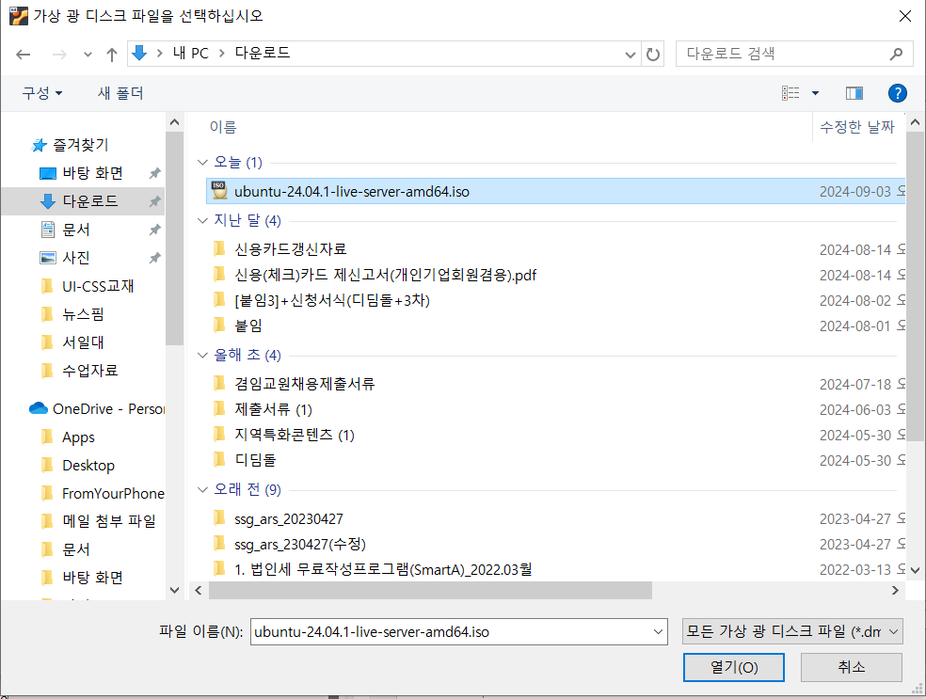
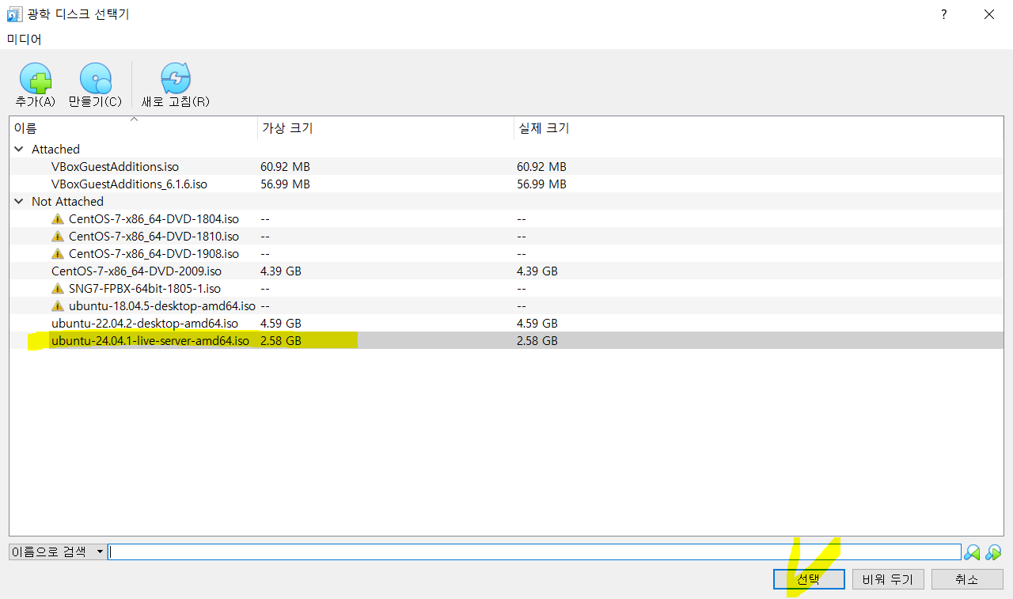

Slide 14
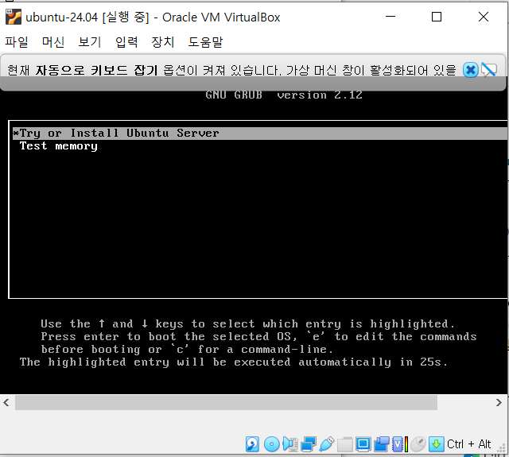
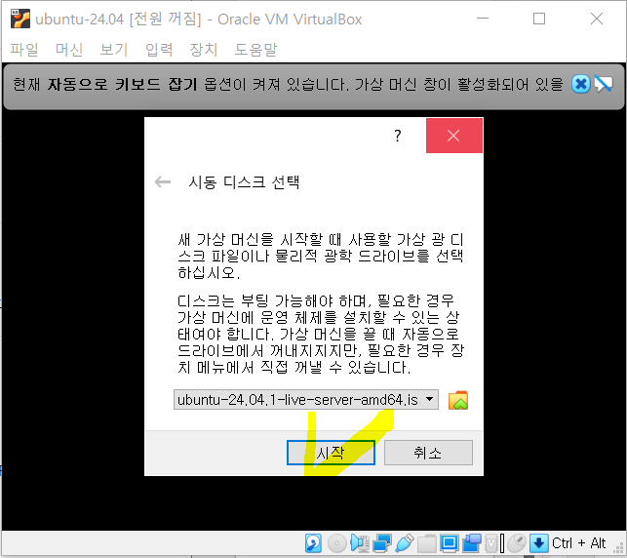

Slide 15
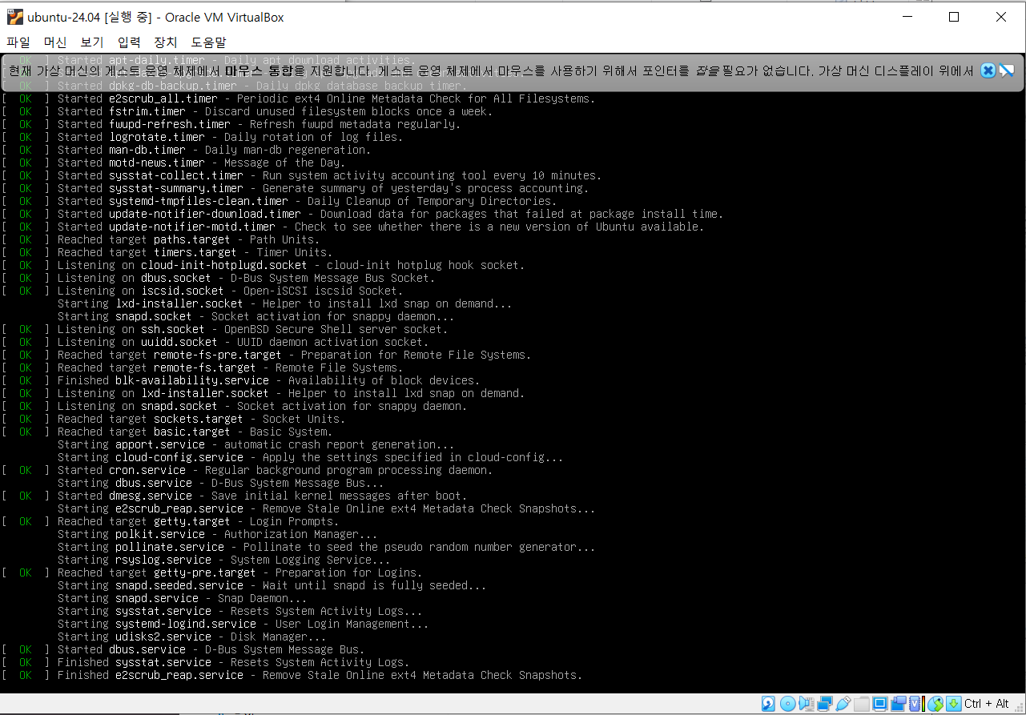
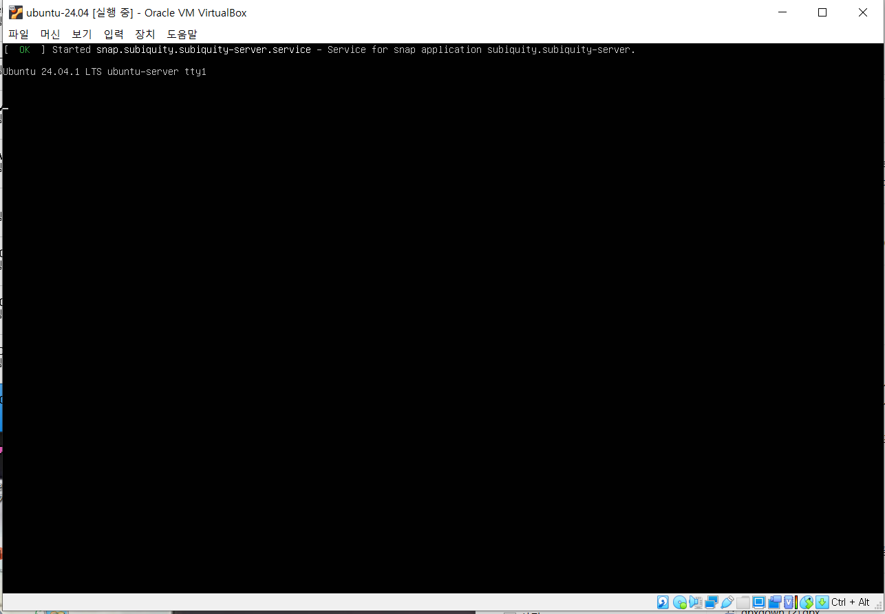

Slide 16
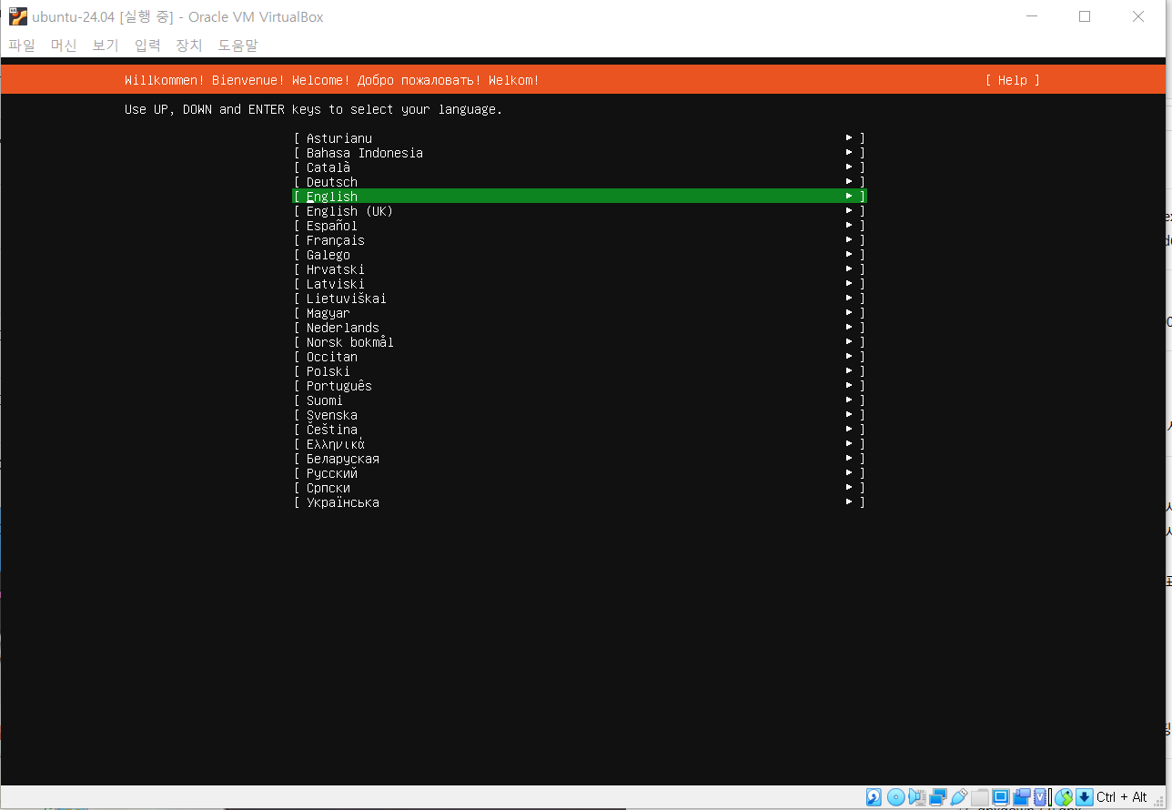
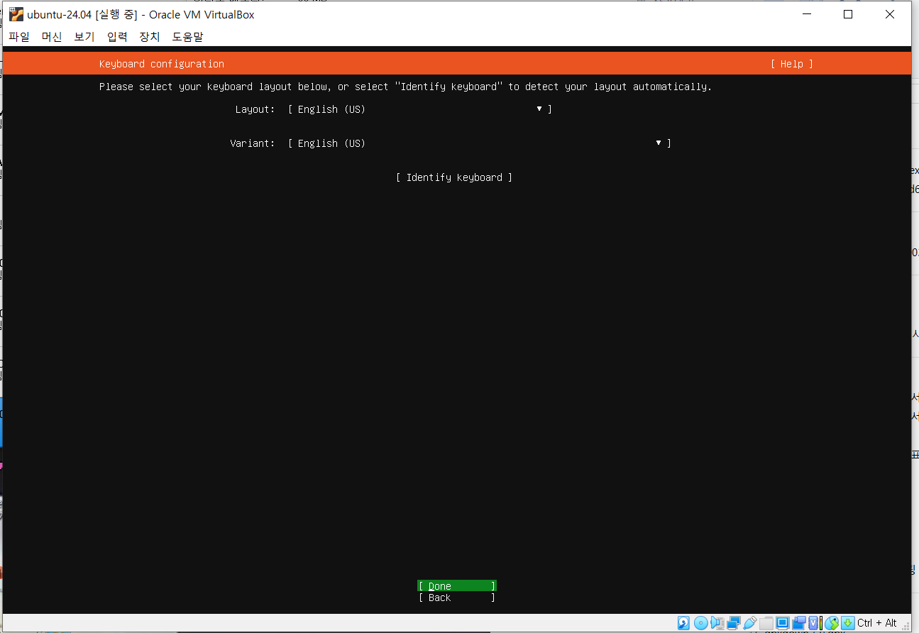
언어를 한국어로 선택해도 된다.
키보드를 한국어로 선택하면, 한글전환키가
동작한다.

Slide 17
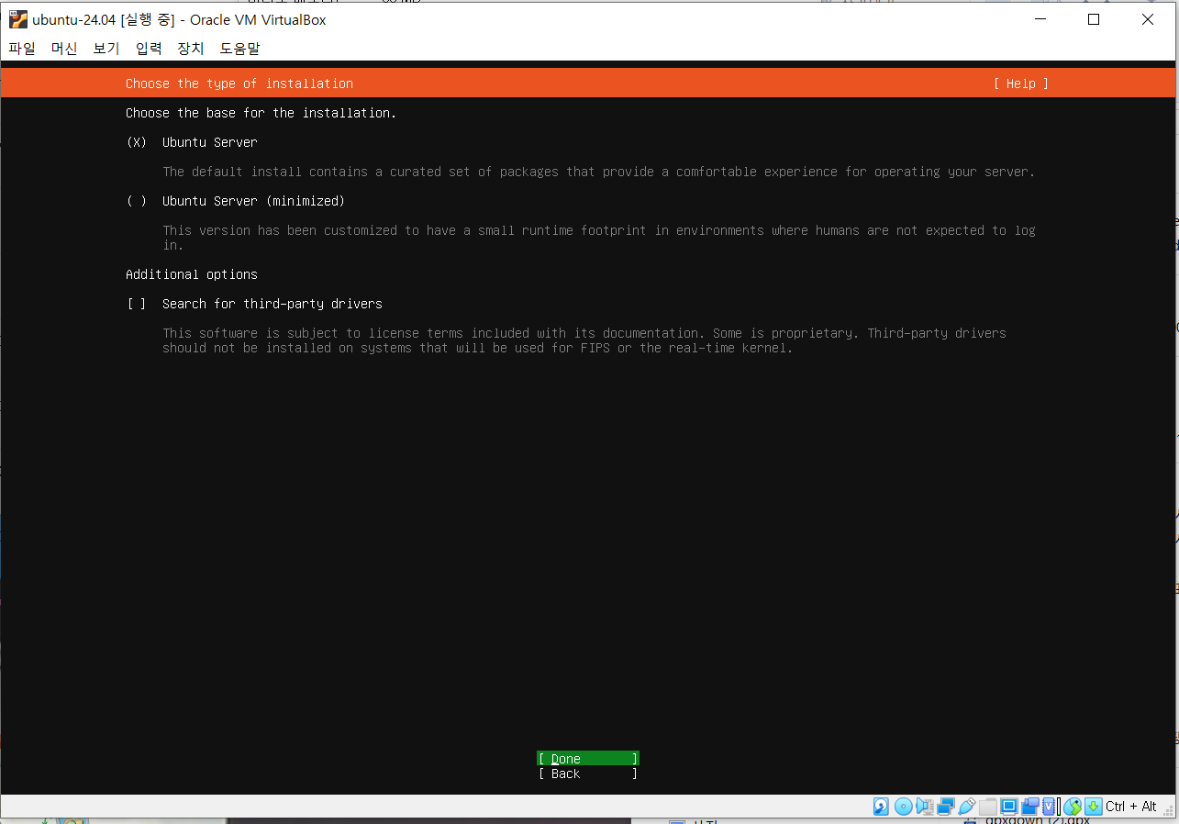
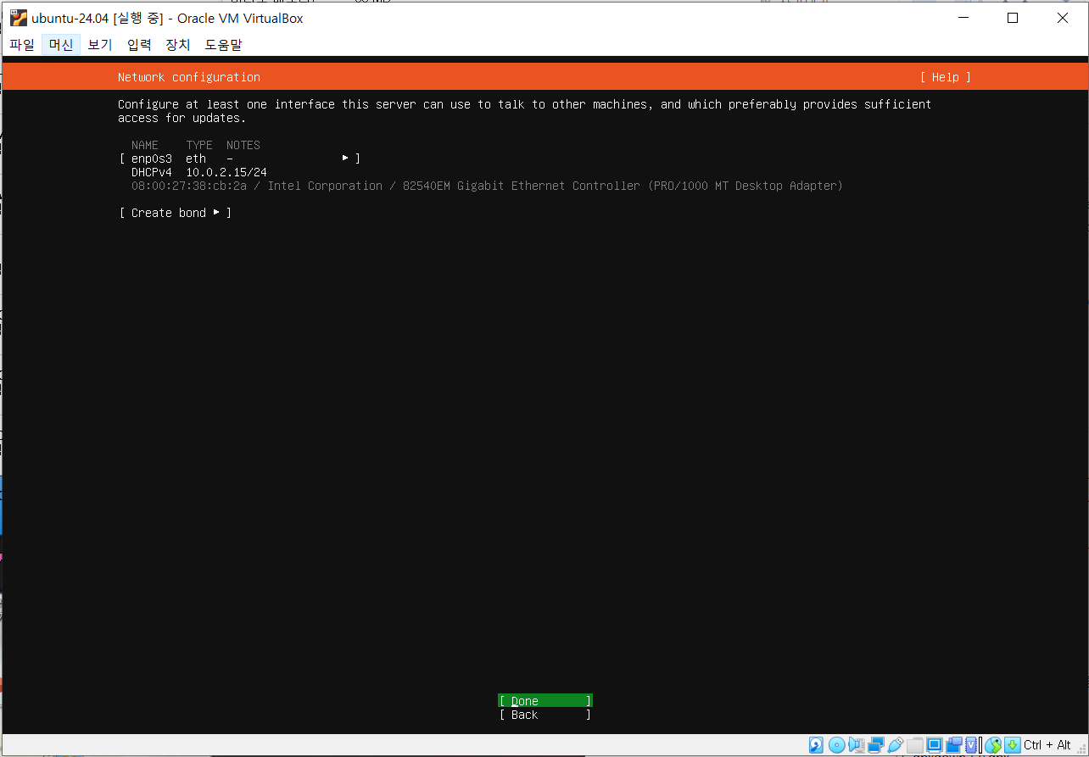

Slide 18
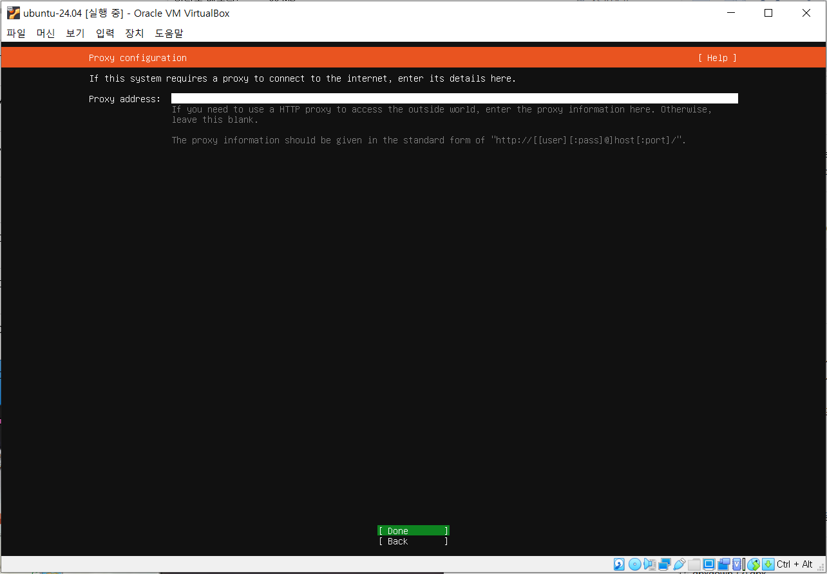
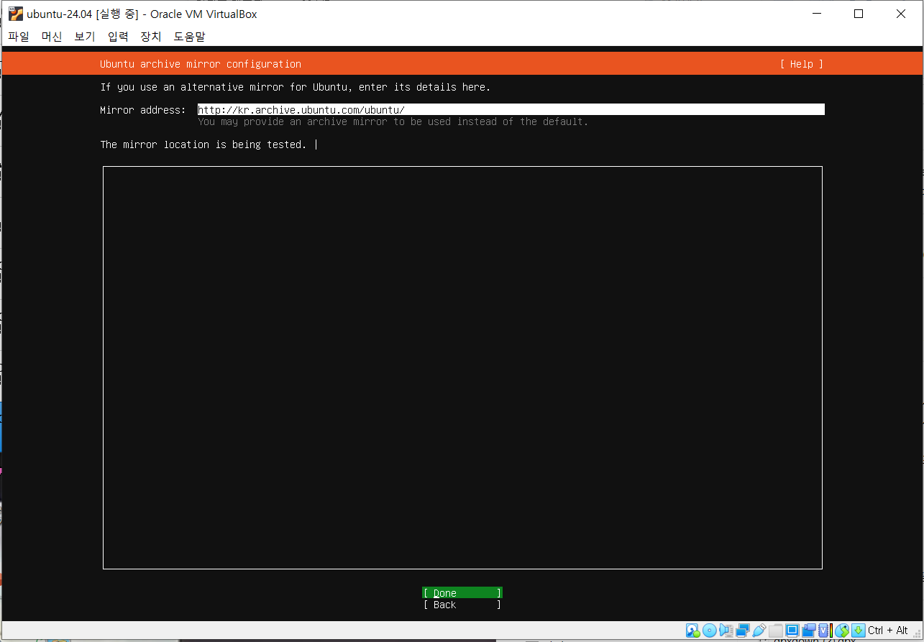

Slide 19
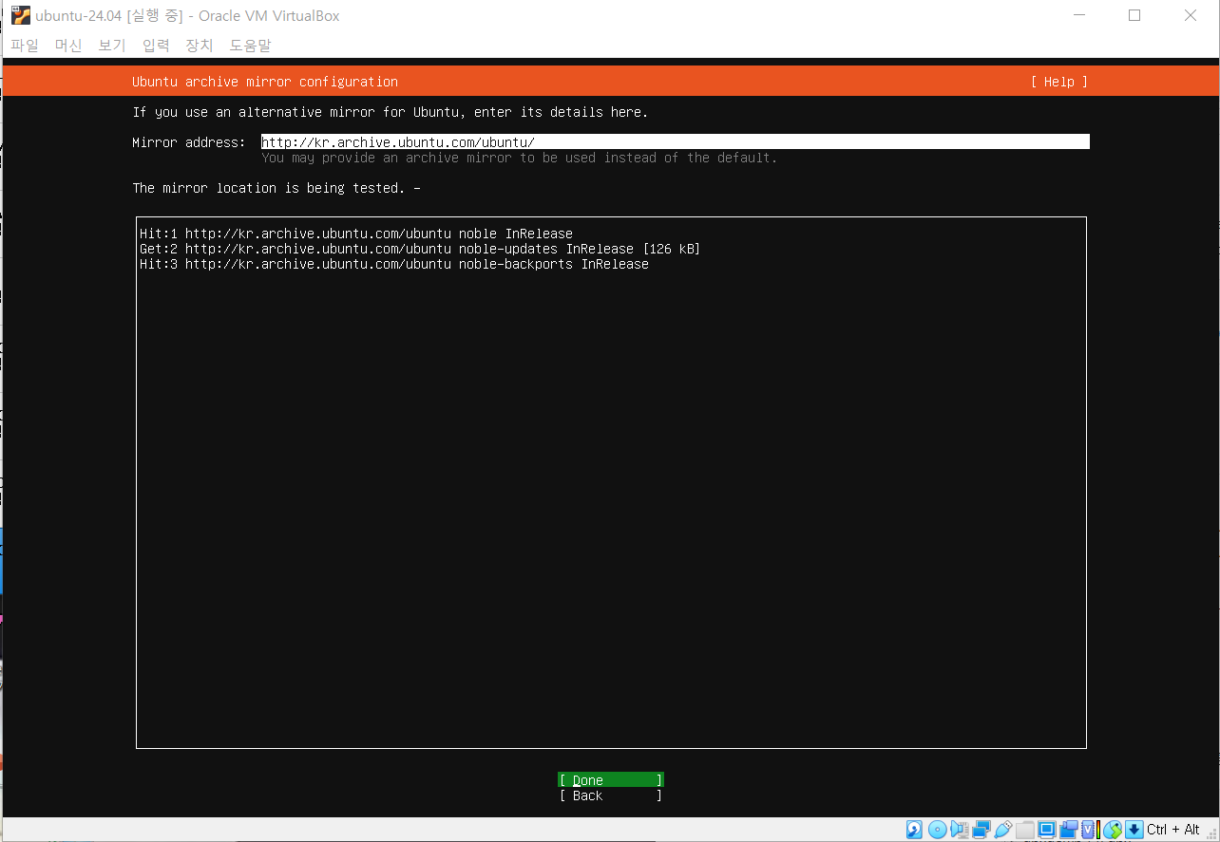
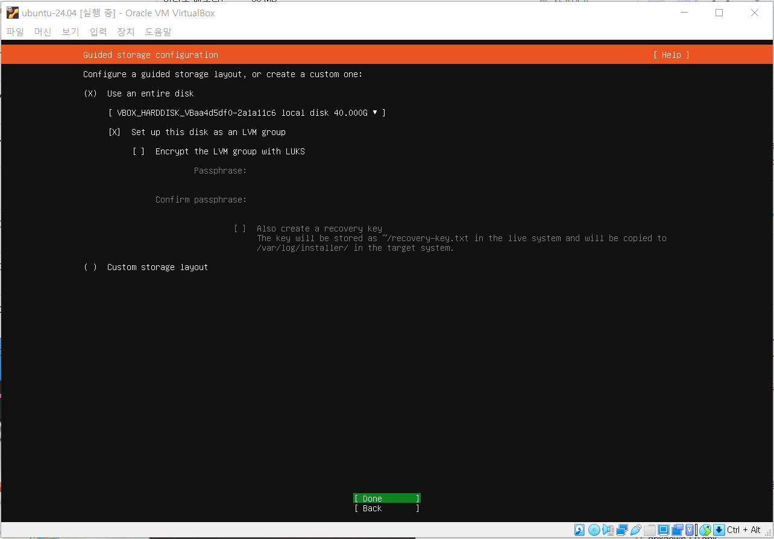

Slide 20
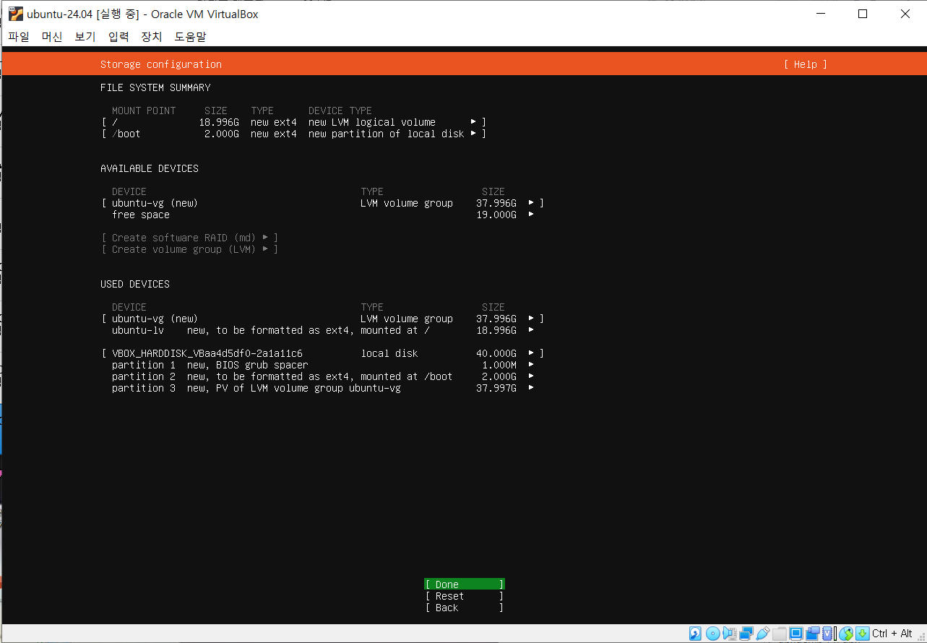
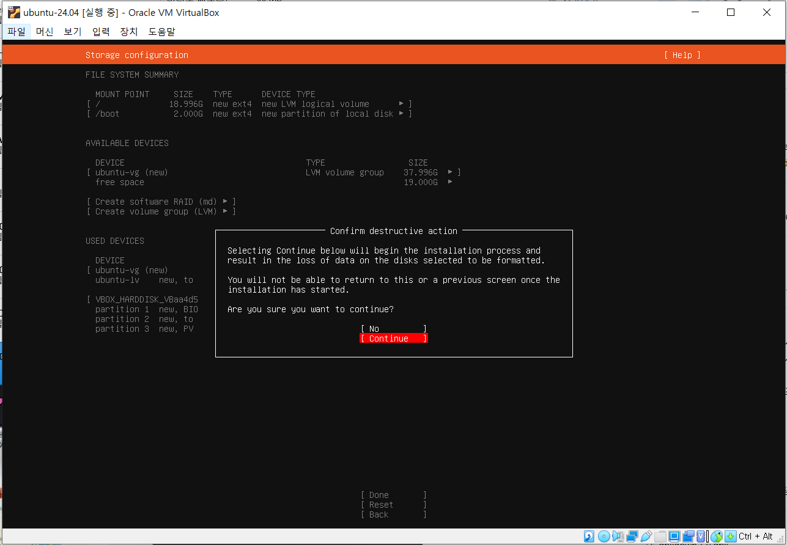

Slide 21
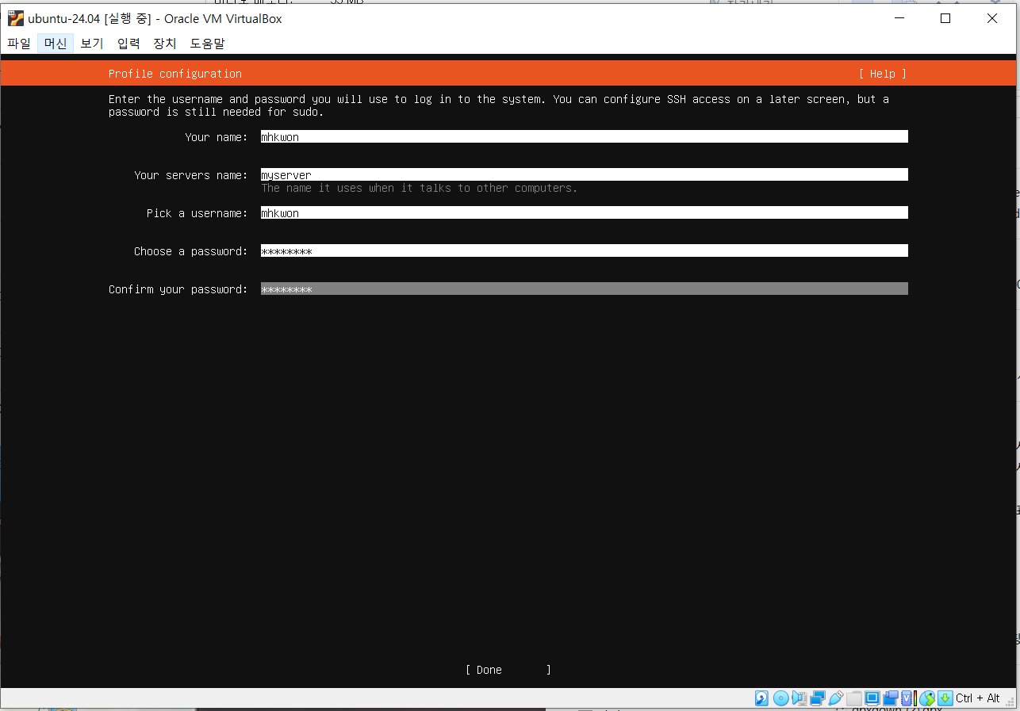
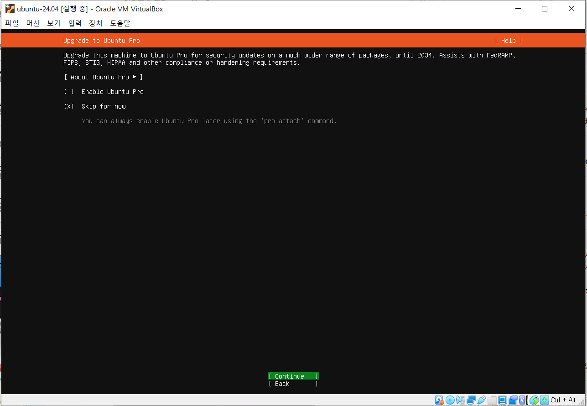
로그인할 사용자이름과 비번을 설정한다.
설치가 완료되면
이 아이디로 로그인하게된다.
반드시 비번을 기억

Slide 22
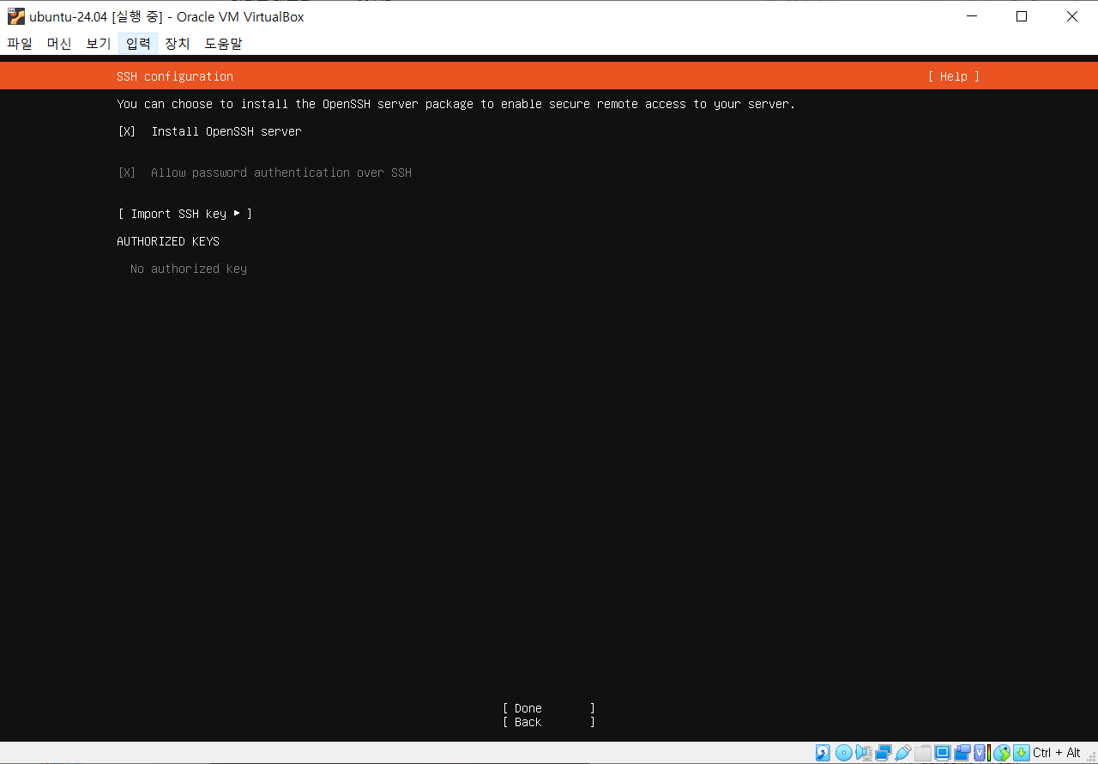
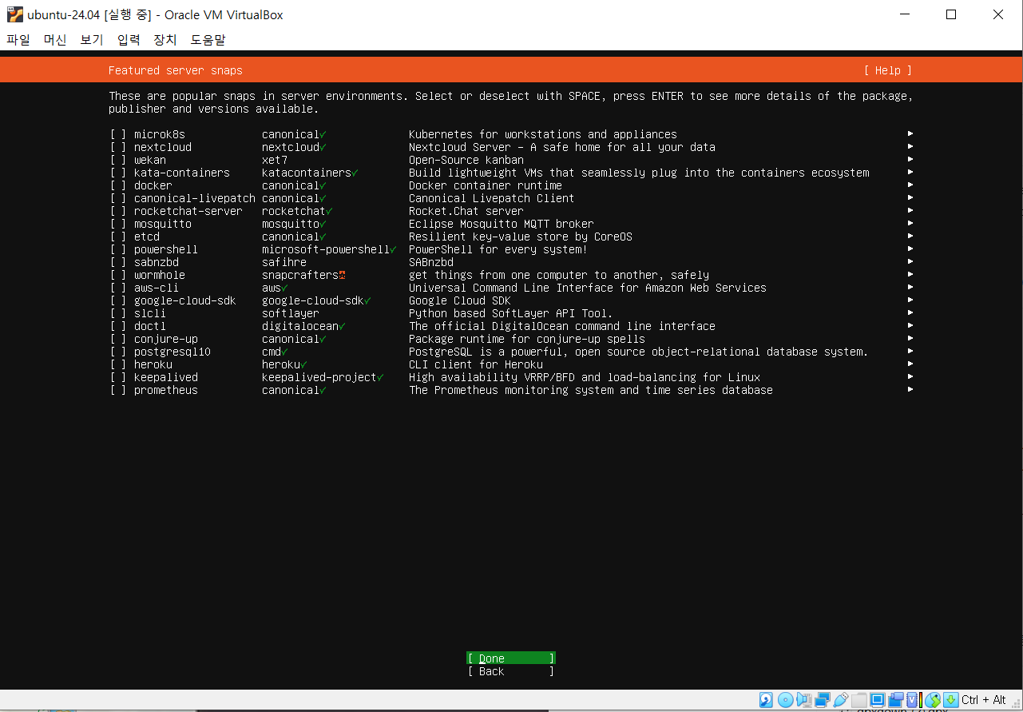

Slide 23
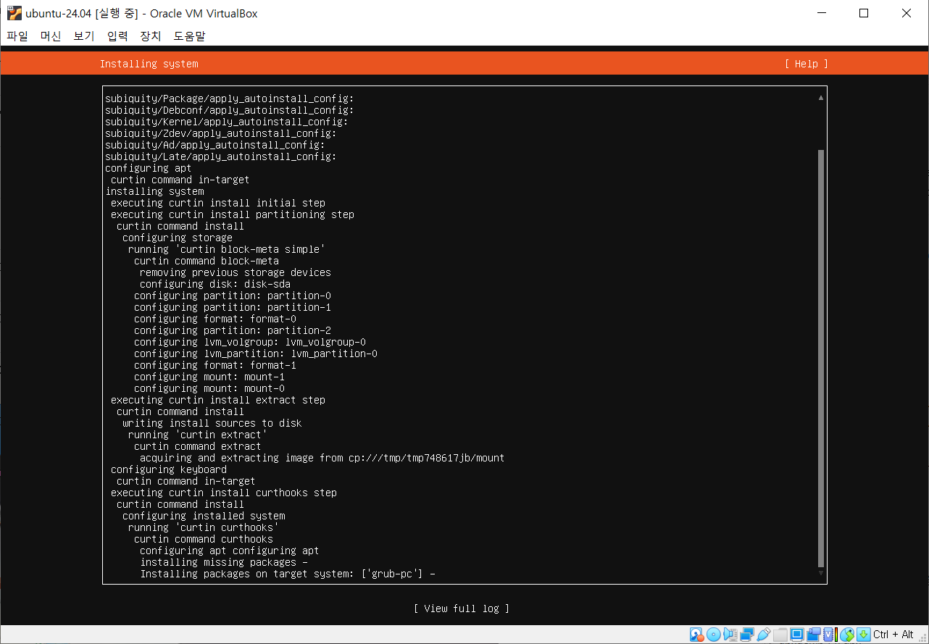
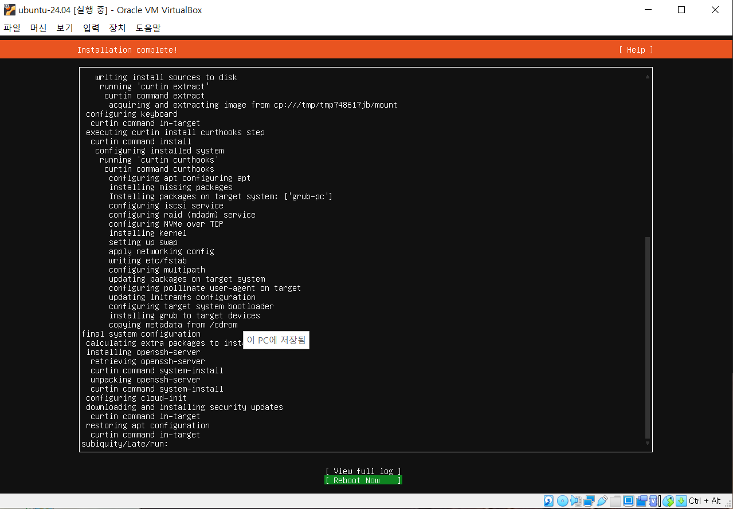

Slide 24
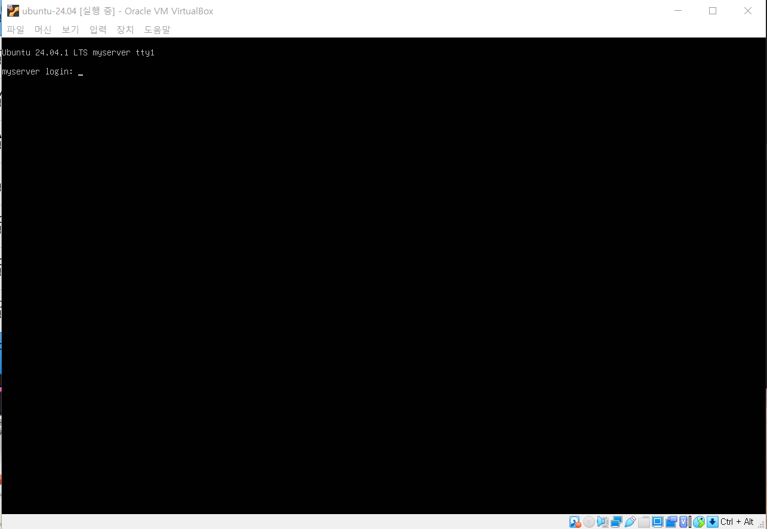
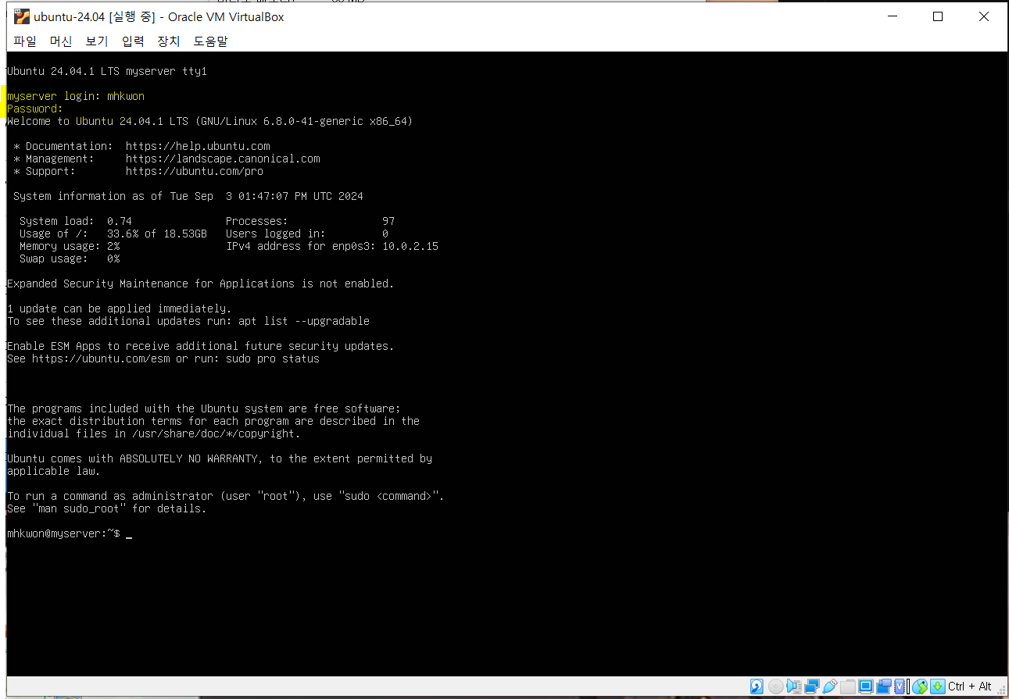
설치가완료되고
실행된 첫화면인 로그인화면이다.
이전에 설정한 아이디/비번으로 로그인한다.

Slide 25
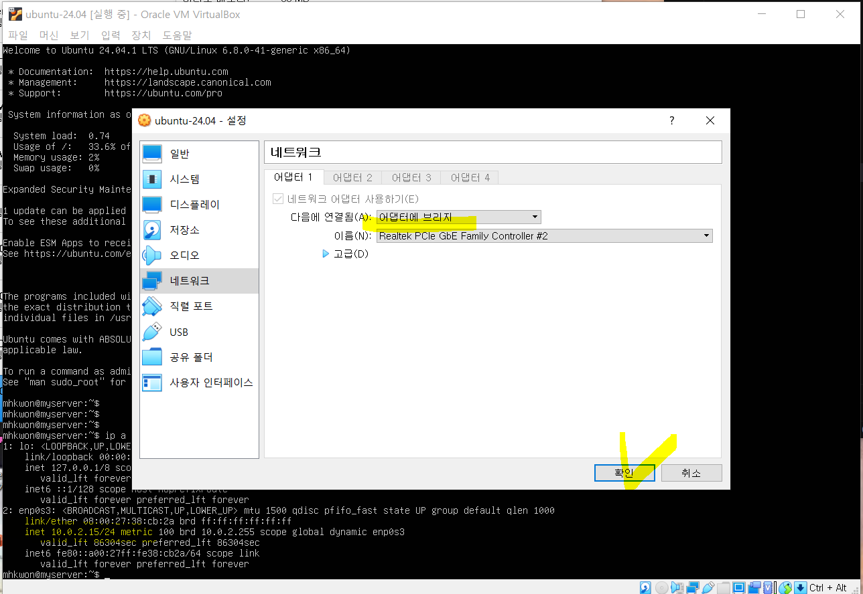
장치->네트워크에서
NAT에서 어댑터브릿지로 변경해줘야
동일 PC에서 리눅스를 서버로 보고
네트워크 통신이 가능하게된다.
PC도 리눅스도 동일 네트워크에
서로 다른 IP를 가지게 된다.

Slide 26
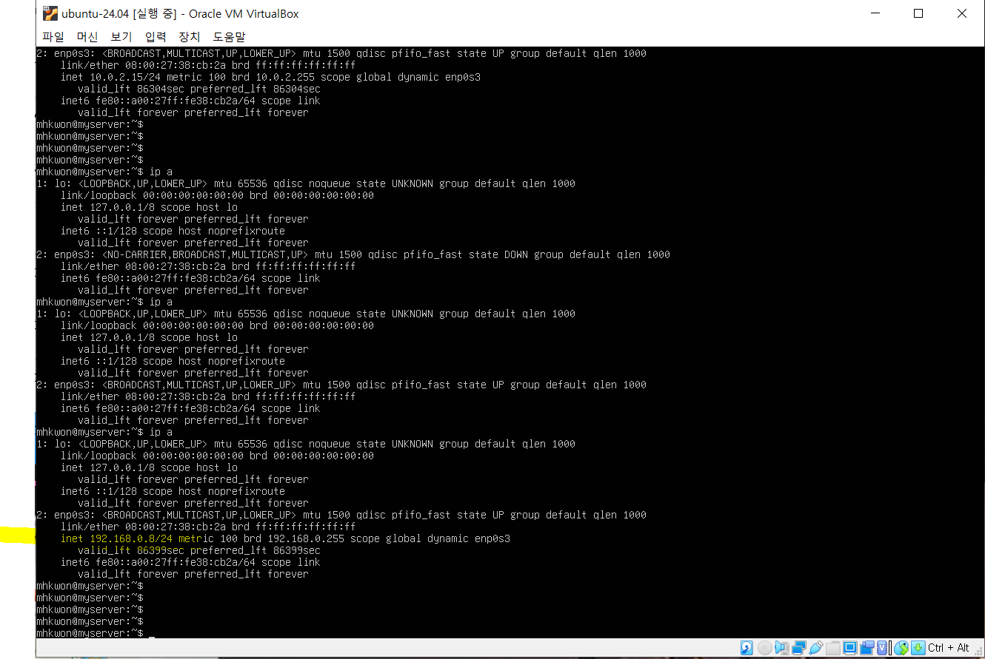
설정하면, 리눅스가 자동으로 네트워크 드라이버를 reload해서, Ip주소가 192번대로 변경된다.
만약 자동 변경이 안되면, 수동으로 네트워크 모듈을 reload/restart를 해주면 된다.

Slide 27

3. Xshell설치
sudo apt install openssh-server

Slide 28
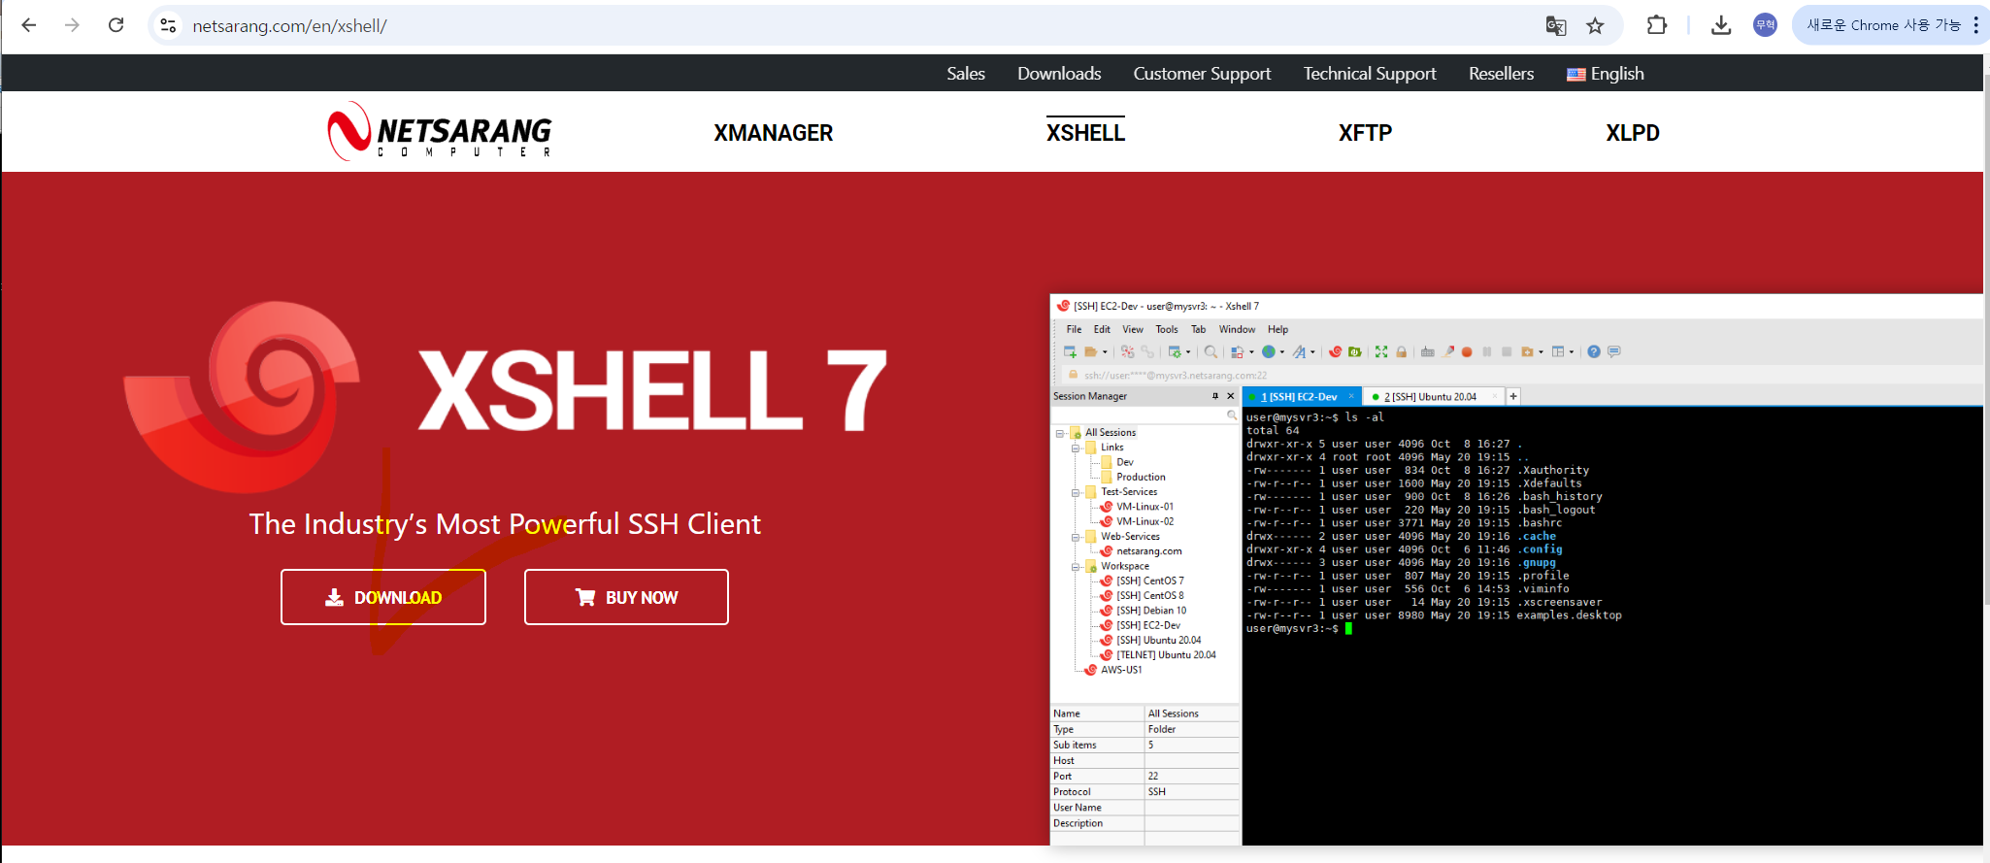

Slide 29
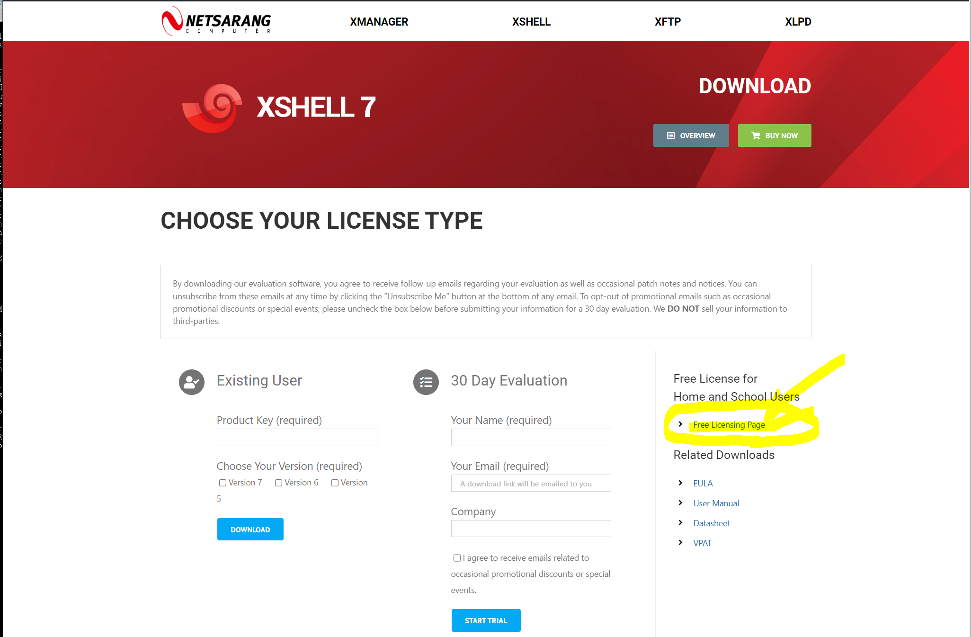

Slide 30
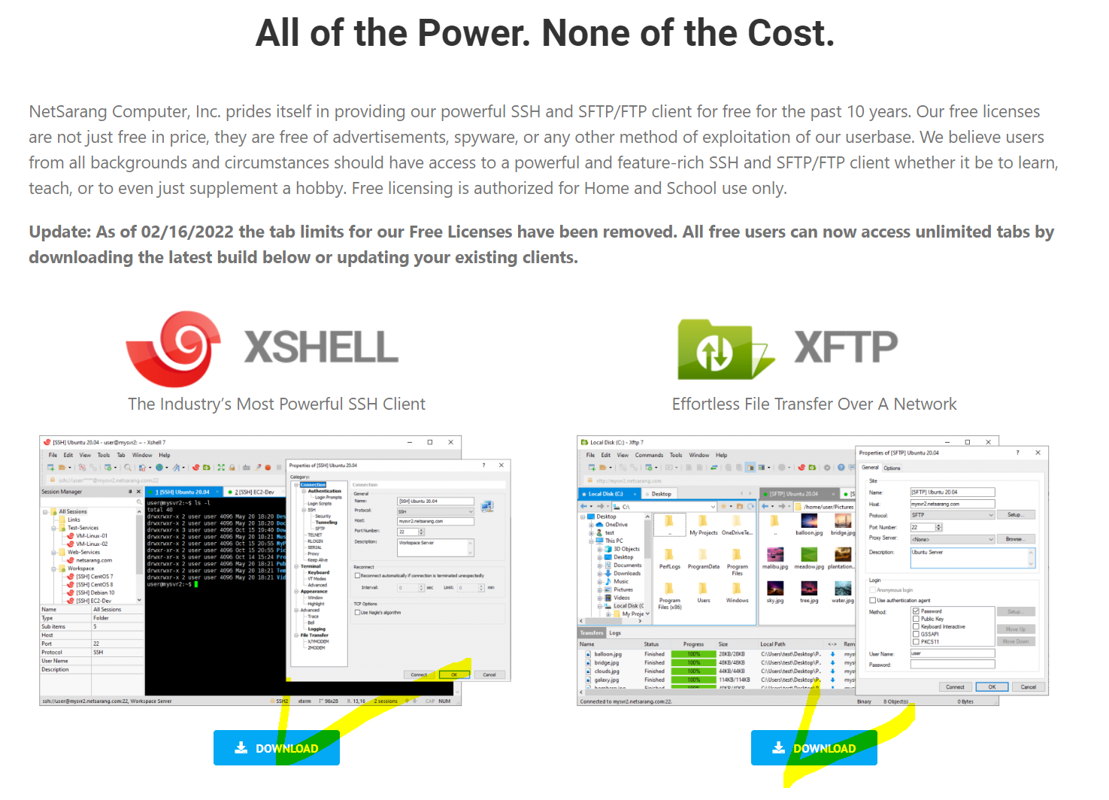

Slide 31
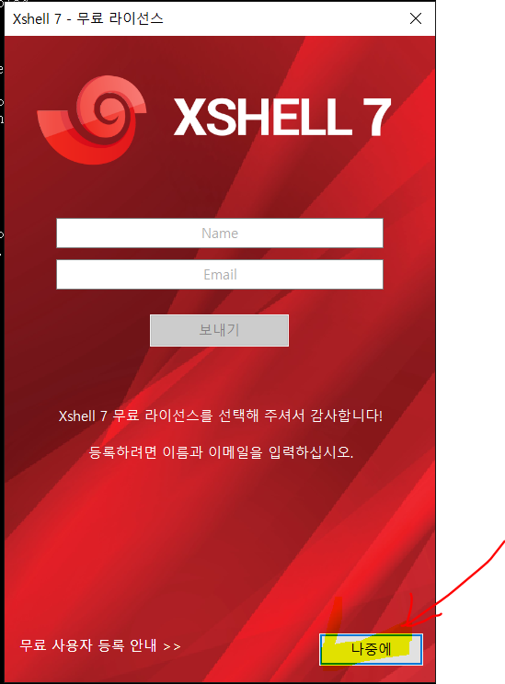
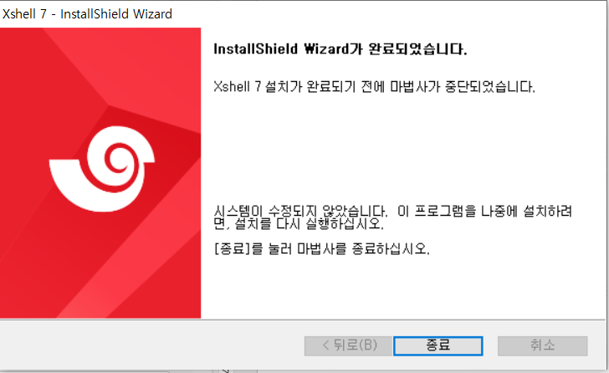

Slide 32
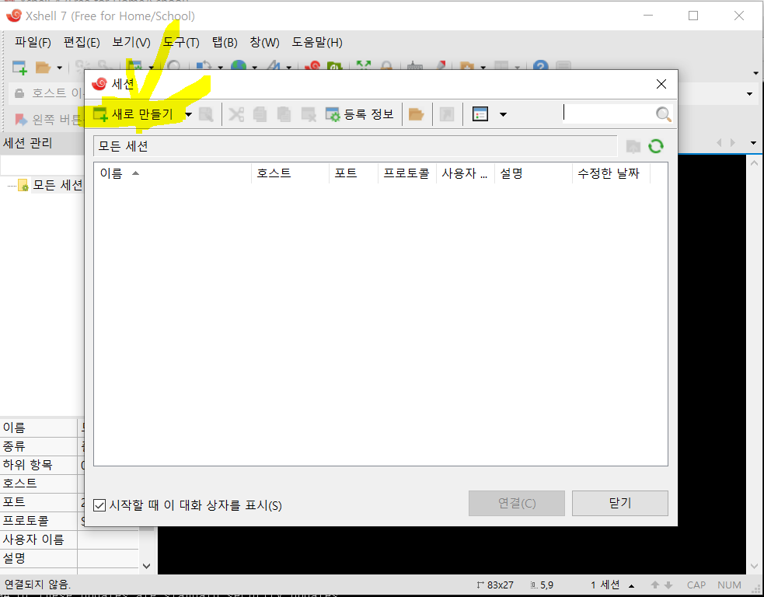
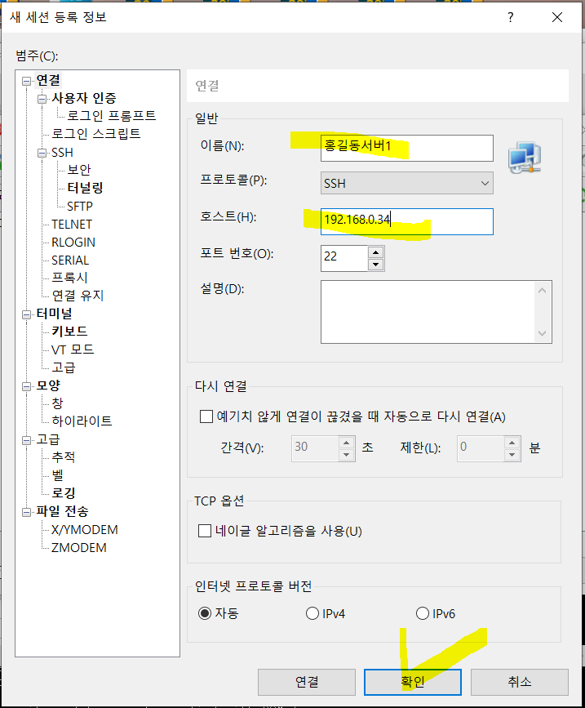

Slide 33
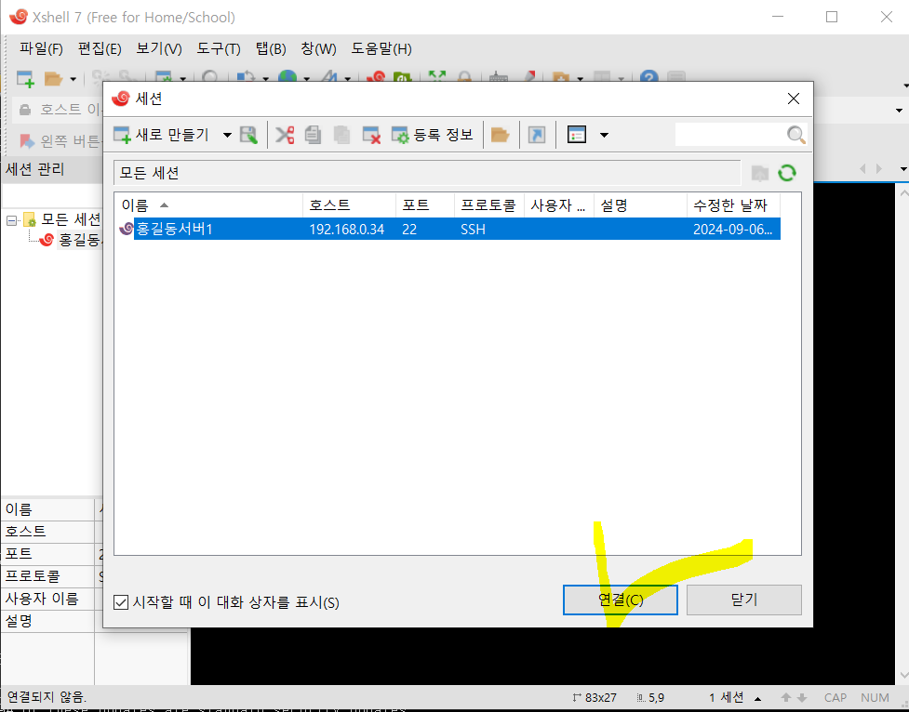
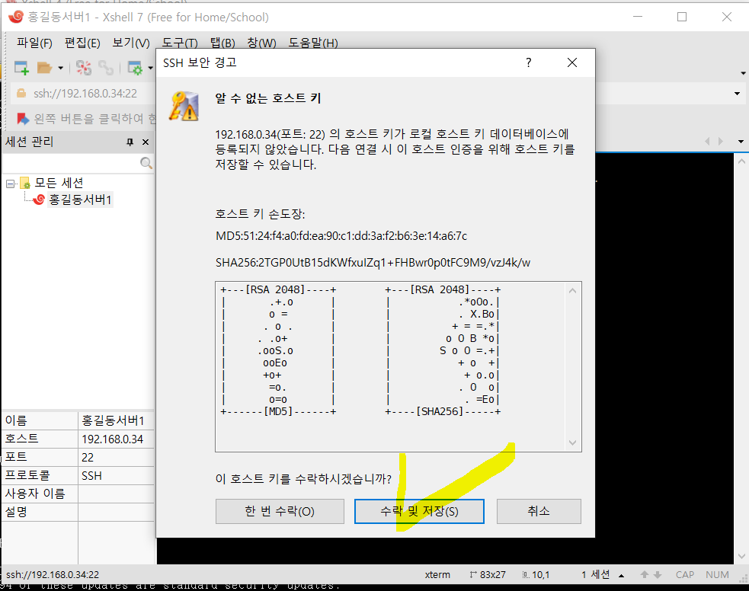

Slide 34
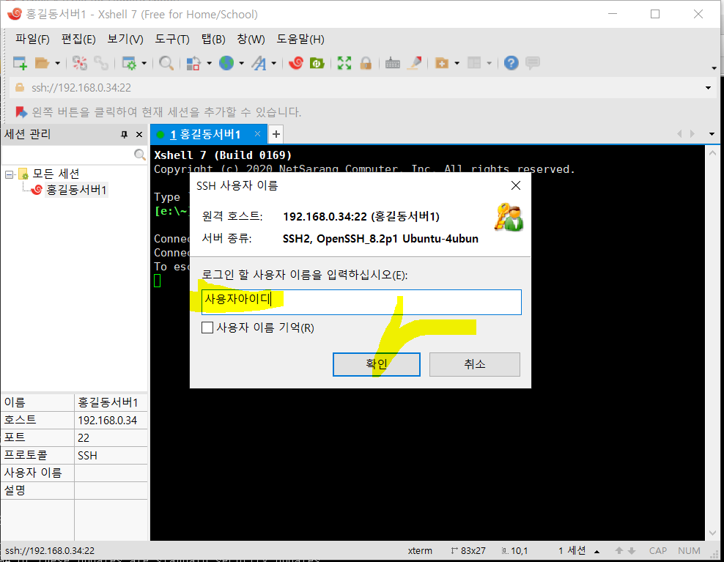


Slide 35


Slide 36


4. Sftp설치

Slide 37



Slide 38



Slide 39

3. securecrt
리눅스에 터미널 모드로 접속해서
사용하게 해주는 도구이다.
보통 무료버전인 putty를 많이 사용한다.
Vscode에서도 제약된 기능이 가능하다.
https://vandyke.com/download

Slide 40



Slide 41


Slide 42



Slide 43



Slide 44



Slide 45



Slide 46



Slide 47

리눅스에 접속
리눅스 서버 아이피를
Securesrt에 등록하고
접속

Slide 48


서버에 설정해둔
아이디/비번으로 접속한다.

Slide 49

드디어
접속된 콘솔 화면
Virtualbox에서 실행된
콘솔화면과 동일하다.
장점은
Copy&paste가 가능하다.

Slide 50


4. Anaconda설치
가상서버를 만들었지만
Python에서는 버전별로 사용환경이 다르다.
이를 가능하게 해주는것을
가상환경이라고 하는 아나콘다가 대표적인 도구이다.
https://www.anaconda.com/download

Slide 51


오른쪽마우스
링크주소복사

Slide 52

wget https://repo.anaconda.com/archive/Anaconda3-2024.06-1-Linux-x86_64.sh

Slide 53

bash Anaconda3-2024.06-1-Linux-x86_64.sh
좌측 명령어 실행후
엔터
스페이스 여러 번
마지막에 yes입력

Slide 54

Yes입력후
한참 설치가 된다.
마지막으로
Yes입력한다.

Slide 55

마지막에
Yes입력하지 않으면,
source ~/bin/activate
conda init

Slide 56

앞장에서 복사한 url을
여기에 paste해서 실행
wget https://repo.anaconda.com/archive/Anaconda3-2024.06-1-Linux-x86_64.sh

Slide 57



Slide 58


스페이스키 입력

Slide 59


엔터키입력

Slide 60


마지막 화면

Slide 61
‘conda init’라는 메시지가 나오면, 반드시,
Logout
- exit 명령어를 입력
reopen

Slide 62

5. 가상환경 만들기1
conda create -n my_env python=3.9
my_env 라는 가상환경 만들기
이름은 각자가 사용하려는 목적을
구분가능하도록 만들어 사용
사용하려는 python버전을 지정해주면
자동으로 설치된다.

Slide 63

conda activate my_env
mkdir my_env
cd my_env

Slide 64

Hdd 용량 체크
df

Slide 65

5. 가상환경만들기2
my_env 라는 가상환경 만들기
이름은 각자가 사용하려는 목적을
구분가능하도록 만들어 사용
사용하려는 python버전을 지정해주면
자동으로 설치된다.

Slide 66


Conda로 생성한 폴더를 만들고, activate한다음에, 설치한 python 버전을 확인
Conda를 실행하기전에 기본으로 설치된 python버전을 보면, v.3.12.4로 되어 있지만

Slide 67

6. Jupyter설치
또 다른 재미난 도구이다.
브라우저에서 명령어를 입력하고
실행하면 그 결과를 볼수 있는
도구이다.
AI를 배우고, 이해하는데
굉장히 중요한 도구이다.
Notebook이라고 하는데
우리가 사용하는 노트북과 헷갈리므로
쥬피터 노트북이라 한다.
https://jupyter.org/install

Slide 68


pip install jupyterlab

Slide 69

jupyter lab --ip 0.0.0.0 --port 8889

Slide 70
http://myserver:8889/lab?token=261aa104446362513e393bd04f93b84d97c71517824ccb55
http://192.168.0.9:8889/lab?token=261aa104446362513e393bd04f93b84d97c71517824ccb55

Slide 71


Slide 73


설치 명령어를 실행한다.
설치후 실행한 명령어, 화면을 보면
브라우저에서 접속할수 있는 url을 알려준다.

Slide 74


Url을 브라우저에 입력하면
첫 접속화면이 나온다.
Token을 콘솔에서 복사해서
입력, 로그인한다.

Slide 75


드디어,
접속이 완료된 화면이다.
Notebook 아이콘을 클릭하면
프로그램 코딩을 입력하고,
실행버튼을 누르면
그 결과를 화면에서 바로 볼수 있다.
이화면에서 pytho으로 코딩을 하면된다.

